Slide 1
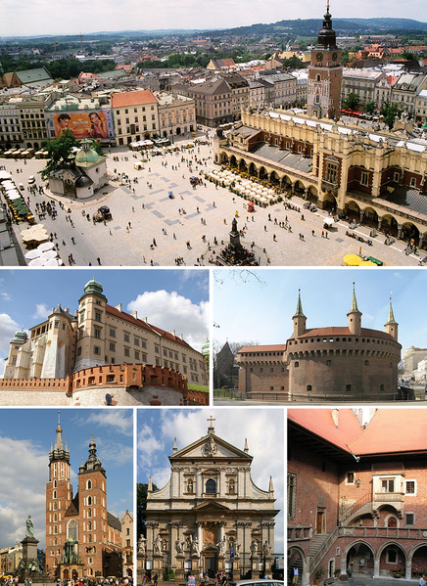
Кraków
Aleksejenko
Weronika
10-B

Slide 2
Wiadomości
Kraków – miasto na prawach powiatu w południowej Polsce, drugie w kraju pod względem liczby mieszkańców
W przeszłości miasto należało do Ligi Hanzeatyckiej.
Jest jednym z najstarszych miast Polski z wieloma wartościowymi obiektami architektonicznymi.
W zapisach historycznych jest uznawany za główne miasto historycznej Małopolski. Do historycznej funkcji Krakowa odnosi się jego pełna nazwa – Stołeczne Królewskie Miasto Kraków.

Slide 3
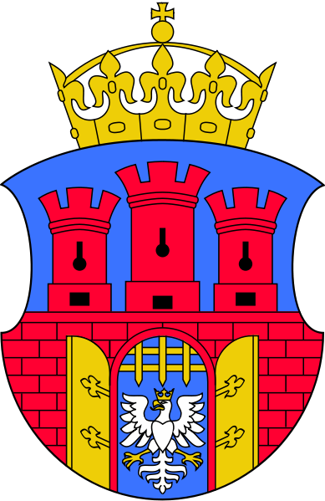
Herb Krakowa

Slide 4

Flaga Krakowa

Slide 5
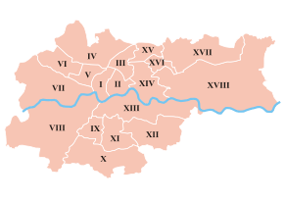
Podział administracyjny
W XIV w. w Krakowie były 22 ulice, w 1866 już w mieście i na przedmieściach – 113, w 1880 – 135, w 1909 – 161, a w 1926 – 457 ulic.

Slide 6
W Krakowie znajdują się główne siedziby:
Polskiej Akademii Umiejętności
Narodowego Centrum Nauki
Europejskiego Towarzystwa Chirurgicznego
Polskiego Towarzystwa Promieniowania
Polskiego Towarzystwa Promieniowania
Krajowej Szkoły Sądownictwa i Prokuratury
dowództwa Wojsk Specjalnych

Slide 7
Wiele placówek kulturalnych
Narodowy Stary Teatr
Muzeum Narodowe
Panteon Narodowy
Biblioteka Jagiellońska
Drukarnia Narodowa
Instytut Książki

Slide 8
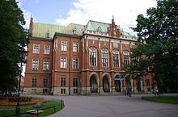
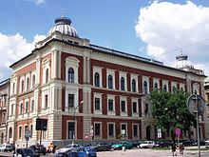
Główne jednostki naukowe-dydaktyczne
W Krakowie istnieją 23 uczelnie, w tym
10 uczelni publicznych,
2 uczelnie kościelne (uczelnie niepubliczne z przywilejami uczelni publicznych),
11 pozostałych uczelni niepublicznych (w tym jedna o statusie akademii
Uniwersytet Jagielloński
Akademia Sztuk Pięknych

Slide 9
Dane
Kraków jest drugim, po Warszawie, największym w kraju rynkiem nowoczesnej powierzchni biurowej, a także jednym z kluczowych węzłów drogowych i kolejowych w Polsce.
W Balicach pod Krakowem znajduje się drugi co do wielkości polski port lotniczy o znaczeniu międzynarodowym.
z 2011 roku Kraków jest najlepszym miejscem na świecie do lokowania centrów usług dla biznesu.
W kwietniu 2012 r. Kraków znalazł się w gronie 120 najatrakcyjniejszych miast świata.
Kraków będzie jednym z miast-gospodarzy Mistrzostw Świata w Piłce Siatkowej Mężczyzn 2014 oraz Mistrzostw Europy w Piłce Ręcznej Mężczyzn 2016

Slide 10
Ruch turystyczny w Krakowie
W 2006 r. został wymieniony wśród 5 najbardziej popularnych miast Europy, w 2007 r. uzyskał miano "najmodniejszego miasta świata“.
Kraków i Małopolska jest jednym z najpopularniejszych turystycznych regionów Polski.
W 2011 Kraków odwiedziło 8,6 miliona gości, co stanowiło wzrost w porównaniu z poprzednimi latami.

Slide 11
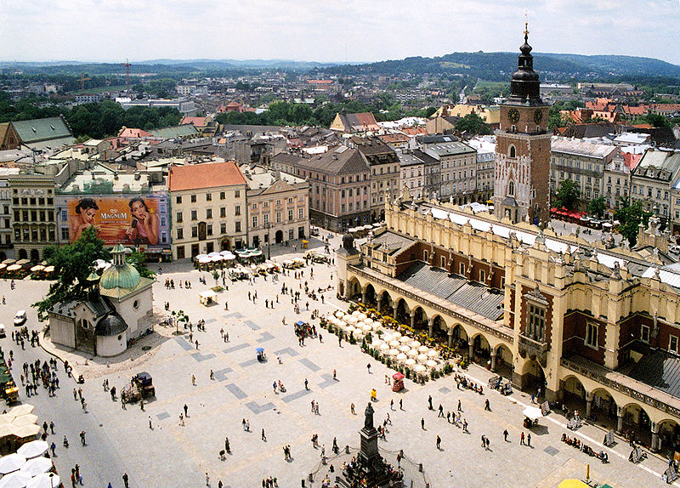

Slide 12
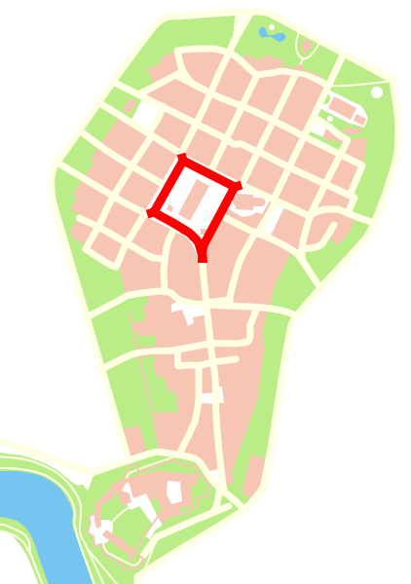
Rynek Główny w Krakowie – główny rynek Starego Miasta w Krakowie, u zbiegu 11 ulic, wytyczony w 1257
Na Rynku Głównym i w jego sąsiedztwie znajdują się ważne zabytki Krakowa, takie jak Kościół Mariacki, Sukiennice, Kościół św. Wojciecha czy Wieża Ratuszowa

Slide 13
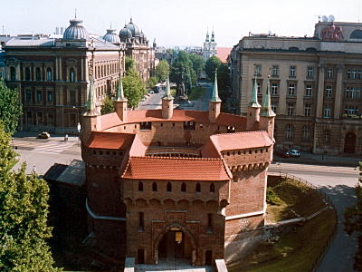
Barbakan
Krakowski Barbakan został wzniesiony w latach 1498-1499 i dzisiaj jest jedyną tak dobrze zachowaną budowlą tego typu w Europie. Ze względu na swój kształt zabytek ten zwany jest również rondlem. Jego średnica wynosi 24 m, okalajęce go mury mają 3 m grubości! Barbakan to budowla obronna, która na 4 poziomach ma ulokowanych 130 strzelnic

Slide 14
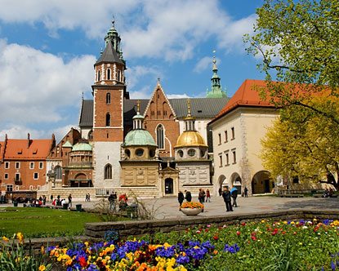
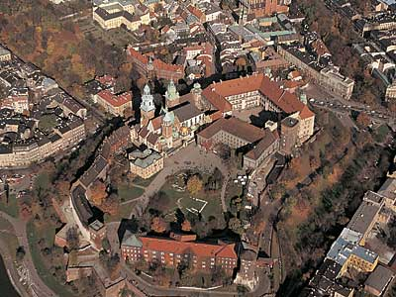
Wawel
Malownicze położenie podkreśla jego niepowtarzalność, a widoki z wysokich murów, niegdyś przystosowanych do obrony przed atakami nieprzyjaznych wrogów do dziś zapierają dech w piersiach turystów. Według historycznych zapisków w przeszłości rezydencja ta należała do najsławniejszych królów Polski.

Slide 15
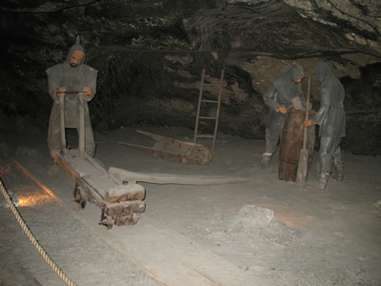
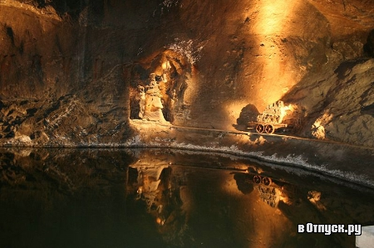
Wieliczki
Na turystów indywidualnych już na początku czekają atrakcje "wysiłkowe" do których należy zejście po ponad 300 stopniach drewnianych, krętych schodów. Zejście w głąb kopalni trwa niespełna kilka minut, jednak to co nas czeka w tych pięknych wnętrzach warte jest takiego poświęcenia. Kopalnia Soli w Wieliczce w latach '70 wpisana została na listę UNESCO, a jej początki sięgają jeszcze czasów średniowiecza.

